Slide 1
ABITUDINI ALIMENTARI DI BAMBINI E RAGAZZI

Slide 2
LE SORVEGLIANZE

Slide 3
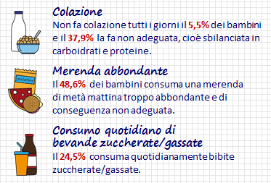
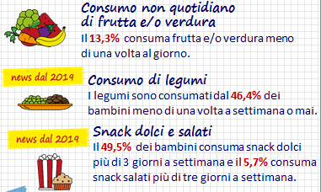
OKKIO ALLA SALUTE, ASL CN1, 2019

Slide 4
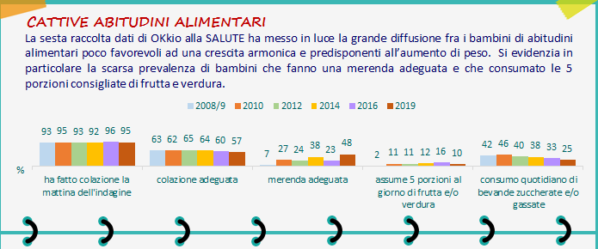
OKKIO ALLA SALUTE, ASL CN1, 2019

Slide 5
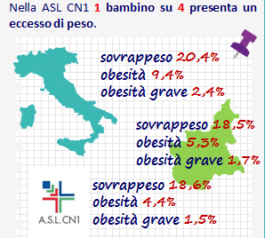
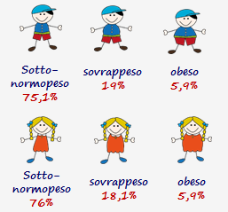
OKKIO ALLA SALUTE, ASL CN1, 2019

Slide 6
OKKIO ALLA SALUTE, ASL CN1, 2019

Slide 7
HBSC, PIEMONTE, 2018

Slide 8
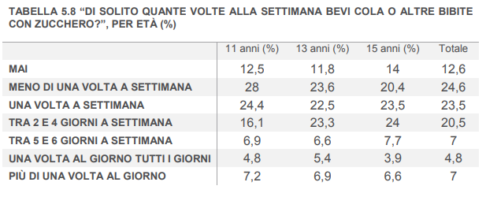
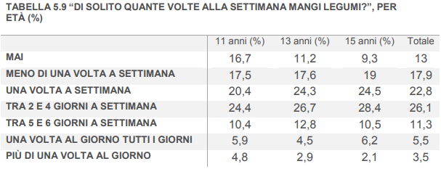
HBSC, PIEMONTE, 2018

Slide 9
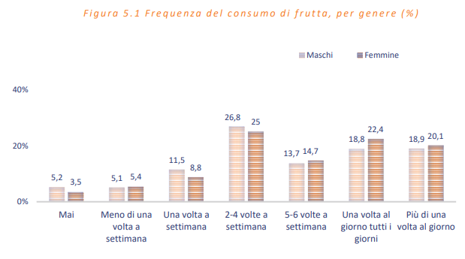
HBSC, PIEMONTE, 2018

Slide 10
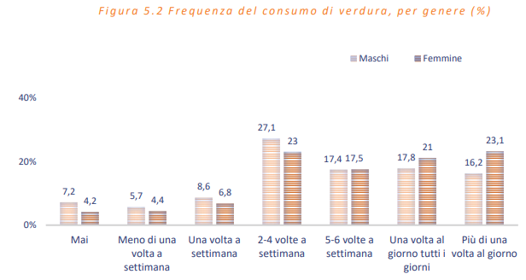
HBSC, PIEMONTE, 2018

Slide 11
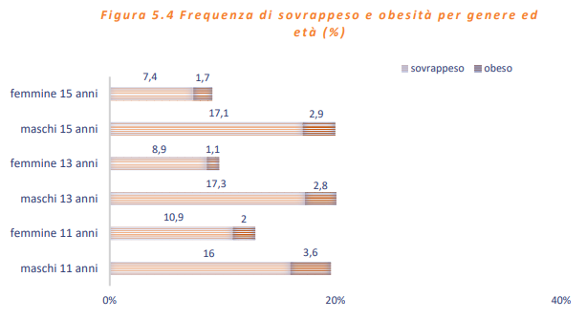
HBSC, PIEMONTE, 2018

Slide 12
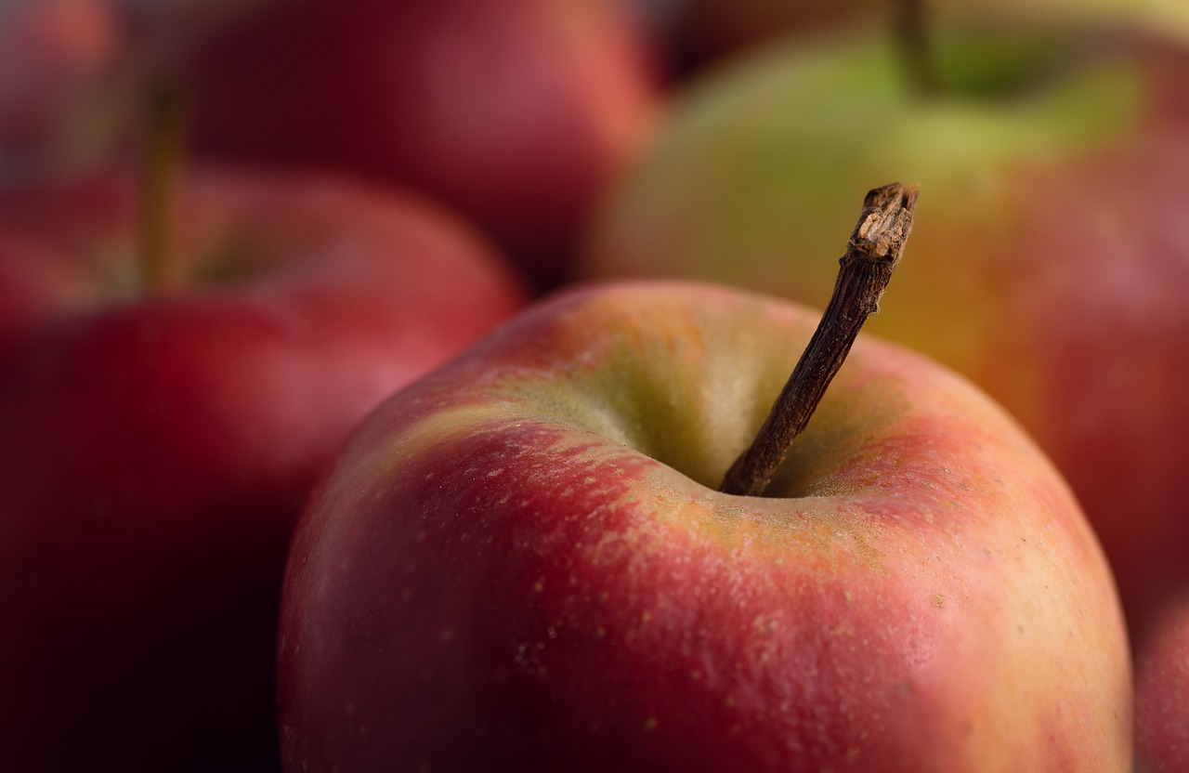
L’IMPORTANZA DI FRUTTA E VERDURA
Alimenti privi di grassi e ricchi di vitamine, minerali e fibre.
Hanno un ruolo protettivo nella prevenzione delle malattie croniche che compaiono in età adulta.
Offrono una grande varietà di sapori e possono essere mangiati in tutti i modi: freschi, congelati, cotti o crudi.
Sono alimenti altamente sazianti.
Una dieta sana prevede almeno 5 porzioni di frutta e verdura ogni giorno.
È importante ricordare che la frutta e verdura di stagione sono più economiche e gustose.

Slide 13
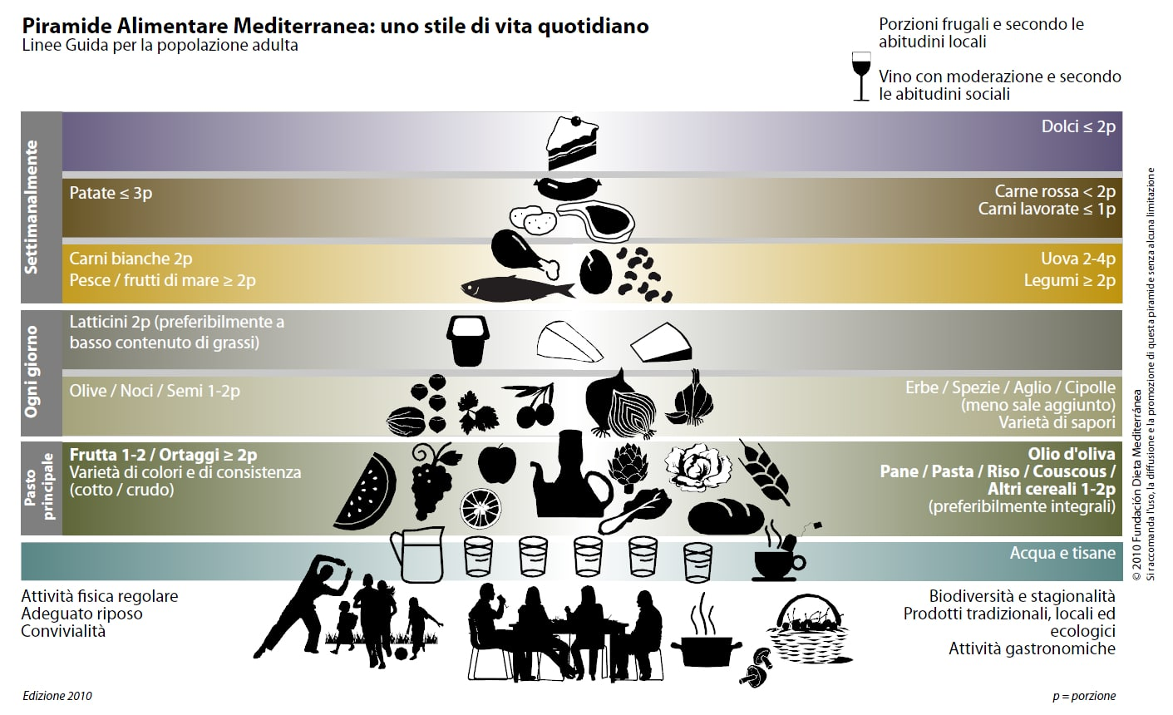
UNA SANA ALIMENTAZIONE
Ogni nutriente ha la sua specifica funzione e deve essere presente in quantità adeguata nella dieta.

Slide 14
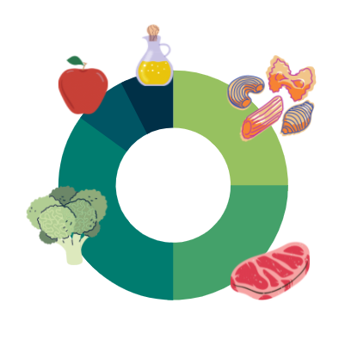
UN PASTO SANO
Un primo piatto a base di cereali, preferibilmente integrali - fonte di carboidrati e fibra
Un secondo piatto a rotazione tra carne, pesce, uova, formaggi, legumi e salumi - fonte di proteine, ferro, fosforo
Un contorno di verdure di stagione - fonte di fibra, minerali e vitamine
Una porzione di frutta di stagione - fonte di fibra, minerali e vitamine
Condimento preferibilmente a base di olio extravergine di oliva - fonte di grassi insaturi e antiossidanti

Slide 15
SPERIMENTIAMO LE ATTIVITÀ

Slide 16
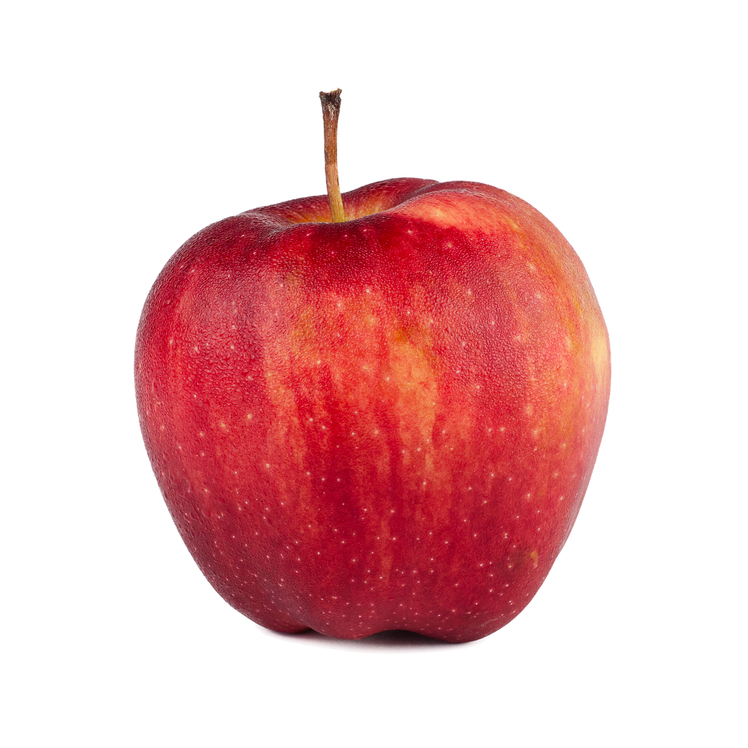
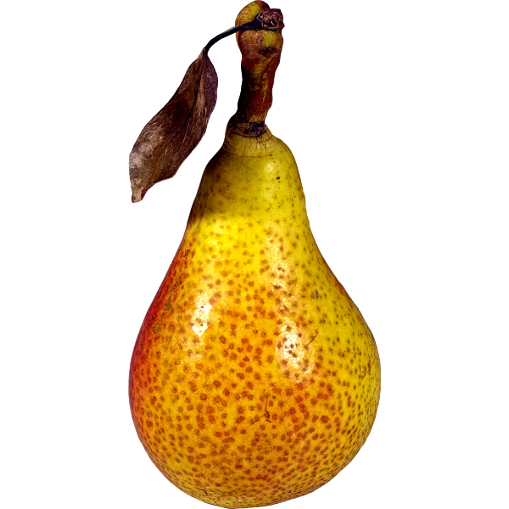
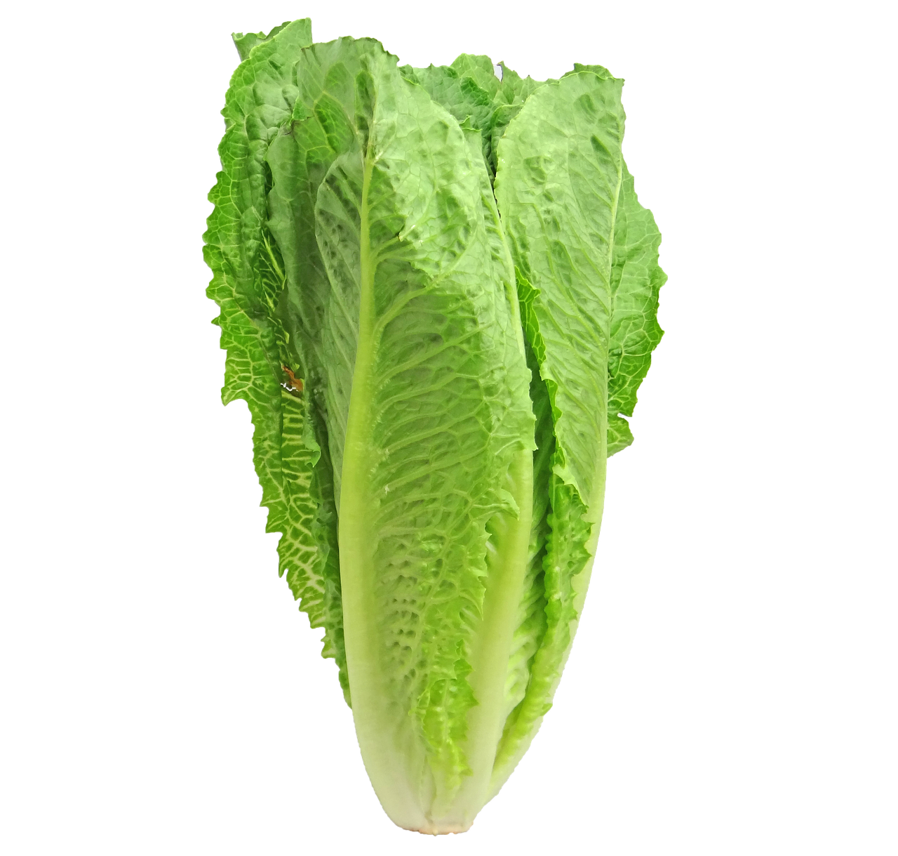
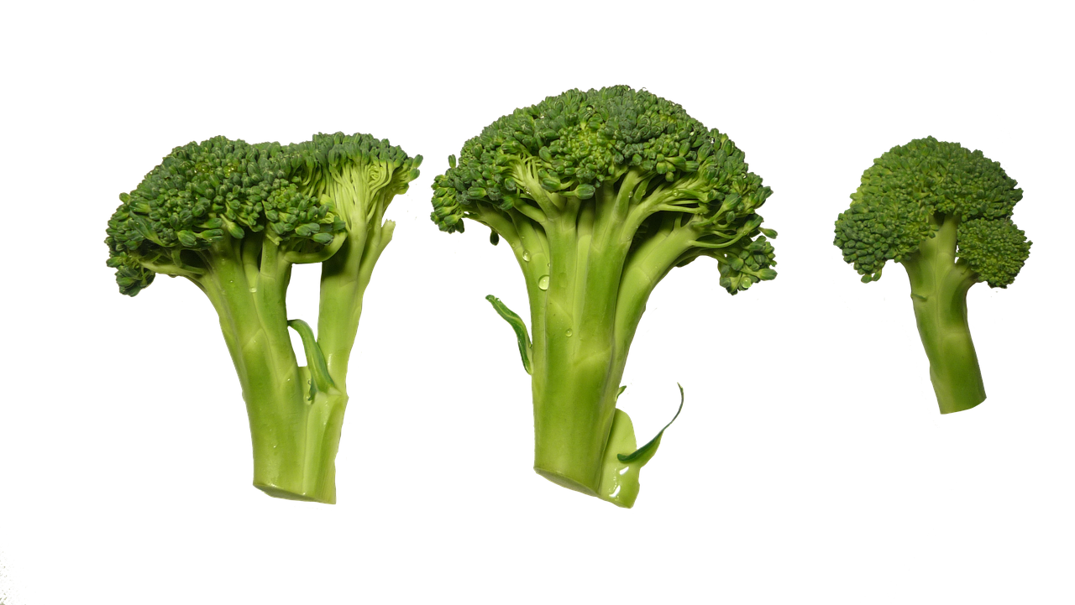
SONDAGGIO
Misuriamo il nostro consumo di frutta e verdura, con una particolare attenzione alla familiarità con questo gruppo di alimenti (quanti tipi ne conosco/consumo)
Notes:
shorturl.at/hoNZ8

Slide 17
shorturl.at/hoNZ8

Slide 18
LA RICETTA
Inventa o riproduci una ricetta che abbia come principale ingrediente la frutta e una con principale ingrediente la verdura.
Compila la scheda apposita.

Slide 19
VALUTARE LE RICETTE
Impostiamo dei criteri per la valutazione delle ricette:
Nutrizionale: ha tanti/pochi ingredienti? Grassi saturi? Zuccheri semplici? Sale?
Sostenibilità: ingredienti stagionali? Km zero? Imballaggi assenti o riciclabili?
Estetica
Facilità di esecuzione

Slide 20
INTERVENTO ASL
Condivisione delle ricette su una piattaforma online (entro gennaio?).
Intervento in classe di personale ASL esperto per commentare insieme le ricette, durata circa 1 ora, periodo febbraio-marzo (?).

Slide 21
RICETTARIO
Realizzazione di un ricettario di classe che raccolga le ricette di tutti, da scambiarsi per sperimentarle. Layout fornito da ASL.
Selezione di due ricette di classe da inviare ad ASL (aprile-maggio?) per pubblicazione ricettario comune e pubblicazione su nostro sito.

Slide 22
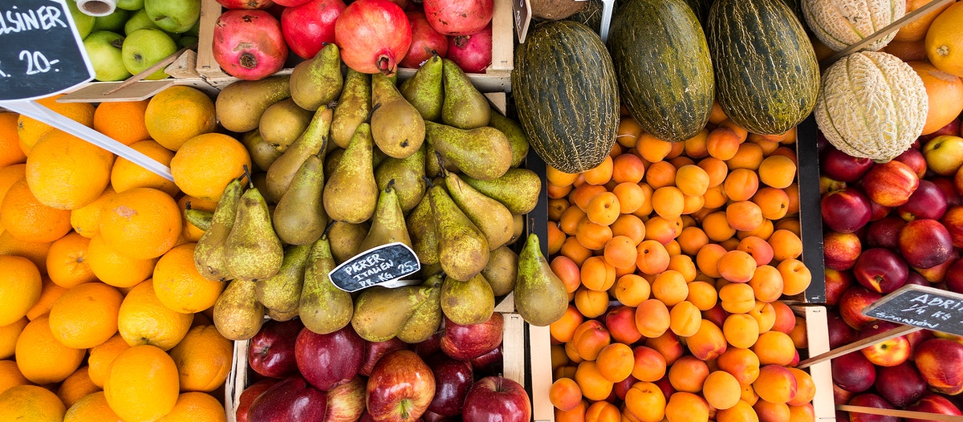
GIORNATA DELLA FRUTTA
Istituzione della Giornata/Settimana della frutta, per promuoverne il consumo come spuntino di metà mattina

Slide 23
I NOSTRI CONTATTI
S.I.A.N. - Servizio di Igiene degli Alimenti e della Nutrizione
Mail: sian@aslcn1.it
Pec: dip.prevenzione.aslcn1@legalmail.it
Telefono: 0171 450691
Fax: 0171 450162

Slide 24
GRAZIE PER L’ATTENZIONE

